Slide 1
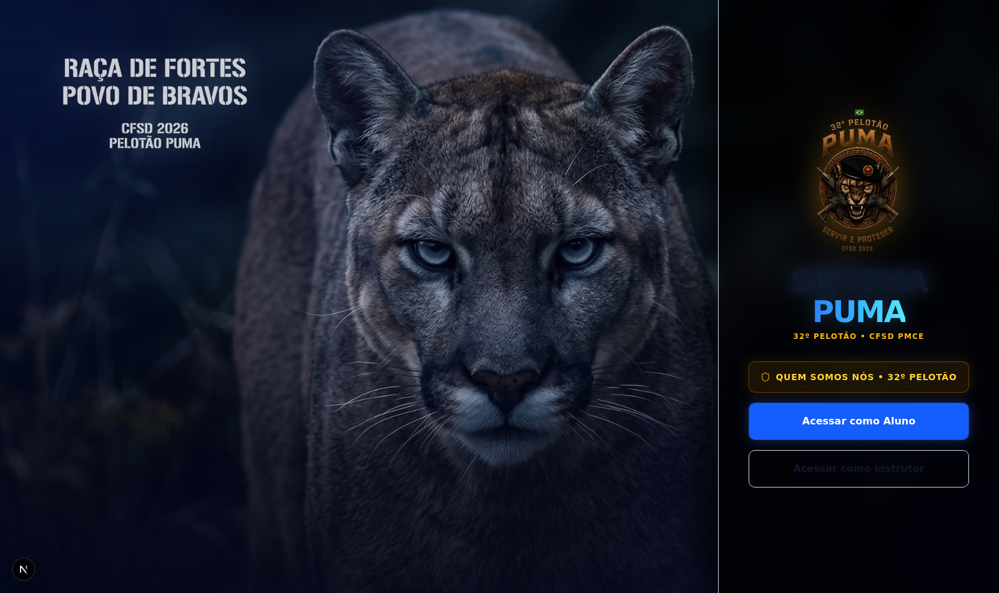
DE ACADEMIA MILITAR A QUALQUER SALA DE AULA
Simulados ao vivo, Inteligência Artificial e gamificação para elevar o desempenho da sua turma
Uma proposta comercial para levar, à sua instituição de ensino, a mesma plataforma comprovada em campo pelo 32º Pelotão PUMA — Curso de Formação da Polícia Militar do Ceará.
Apresentação Comercial • 2026

Slide 2
O DESAFIO DE HOJE
Preparar turmas de alta exigência ficou mais difícil
1
2
3
4
Engajamento em queda
Correção manual e lenta
Decisão sem dados
Pressão da prova real
Aulas expositivas e listas de exercícios estáticas perdem a atenção de turmas acostumadas a estímulos rápidos e interativos.
Instrutores gastam horas corrigindo simulados e montando relatórios de desempenho em planilhas.
Sem métricas em tempo real, é difícil identificar quem está travando e em qual conteúdo, a tempo de agir.
Concursos e avaliações de alto nível exigem treino sob tempo e estresse — algo que o papel não simula.
SISTEMA PUMA • PLATAFORMA EDUCACIONAL TÁTICA
2

Slide 3
A SOLUÇÃO
Uma plataforma completa, já validada em campo
O Sistema PUMA nasceu para o treinamento tático da PMCE e reúne, em uma única plataforma web, tudo que uma instituição de ensino precisa para transformar simulados em experiências vivas.
1
Salas ao vivo em tempo real
2
IA generativa de questões
3
Gamificação e engajamento
O instrutor comanda a turma como um mestre de sala: avança questões, pausa, anula itens e projeta o gabarito instantaneamente via WebSockets.
Basta enviar um PDF (apostila, lei, manual) para a IA gerar simulados completos com gabarito e justificativa técnica.
Sequências (streaks), rankings, medalhas e temas visuais desbloqueáveis mantêm o aluno voltando todos os dias.
4
Métricas e relatórios automáticos
5
Mentor de estudos com IA
6
Gestão administrativa completa
Dashboards e relatórios em PDF comprovam, com dados, a evolução de cada aluno e da turma inteira.
Um chat inteligente tira dúvidas dos alunos com base no conteúdo oficial do material didático cadastrado.
Cadastro de turmas, controle de patrimônio, histórico de acessos e muito mais em um único painel.
SISTEMA PUMA • PLATAFORMA EDUCACIONAL TÁTICA
3

Slide 4
CASE COMPROVADO
Resultado real: 32º Pelotão PUMA — CFSD PMCE
A plataforma está em uso ativo na preparação de recrutas da Polícia Militar do Ceará, substituindo listas de exercícios em papel por um ambiente competitivo, mensurável e motivador.
100%
Tempo real
7s
35 dias
Correção automática
dos simulados
Ranking e estatísticas
atualizados ao vivo
Tempo médio de
reação monitorado
De sequência para
desbloquear conquistas
“O sistema transformou a rotina de estudo do pelotão: os recrutas competem para manter a sequência diária, e nós, instrutores, finalmente enxergamos com precisão onde cada um precisa de reforço.”
— Coordenação de Instrução, 32º Pelotão PUMA (CFSD PMCE)
SISTEMA PUMA • PLATAFORMA EDUCACIONAL TÁTICA
4

Slide 5
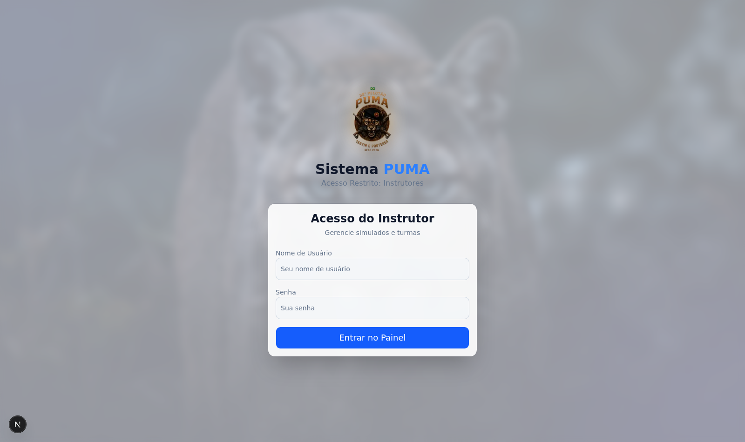
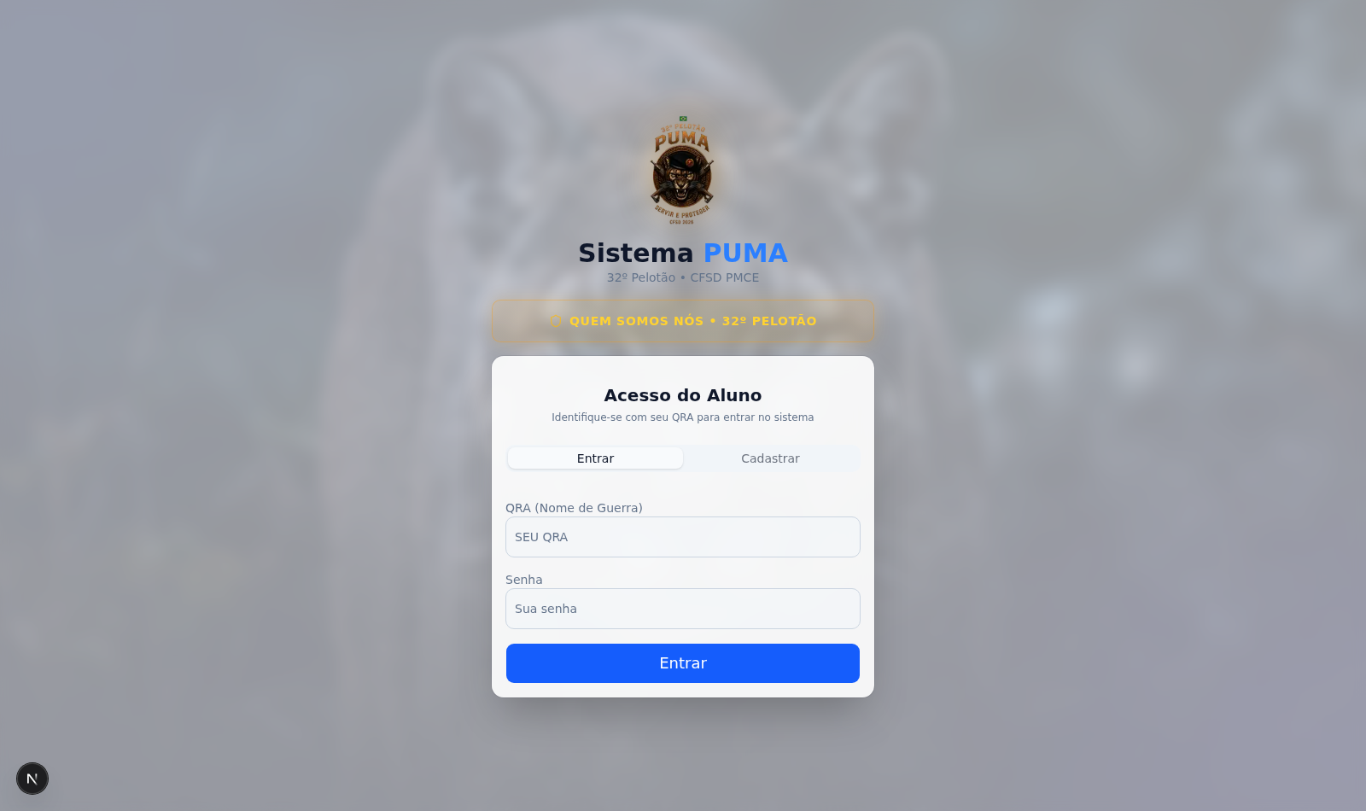
CONHEÇA A PLATAFORMA
Acesso dedicado para instrutores e alunos
Cada perfil tem sua própria porta de entrada — segura, com identidade visual customizável para a marca da sua instituição, do CPF/matrícula do aluno ao painel administrativo do instrutor.
Login individual por aluno (matrícula/CPF/QRA + senha)
Painel exclusivo do instrutor com controle total da turma
Redefinição de senha simplificada pelo instrutor
Tema claro/escuro e identidade visual configuráveis
SISTEMA PUMA • PLATAFORMA EDUCACIONAL TÁTICA
5

Slide 6
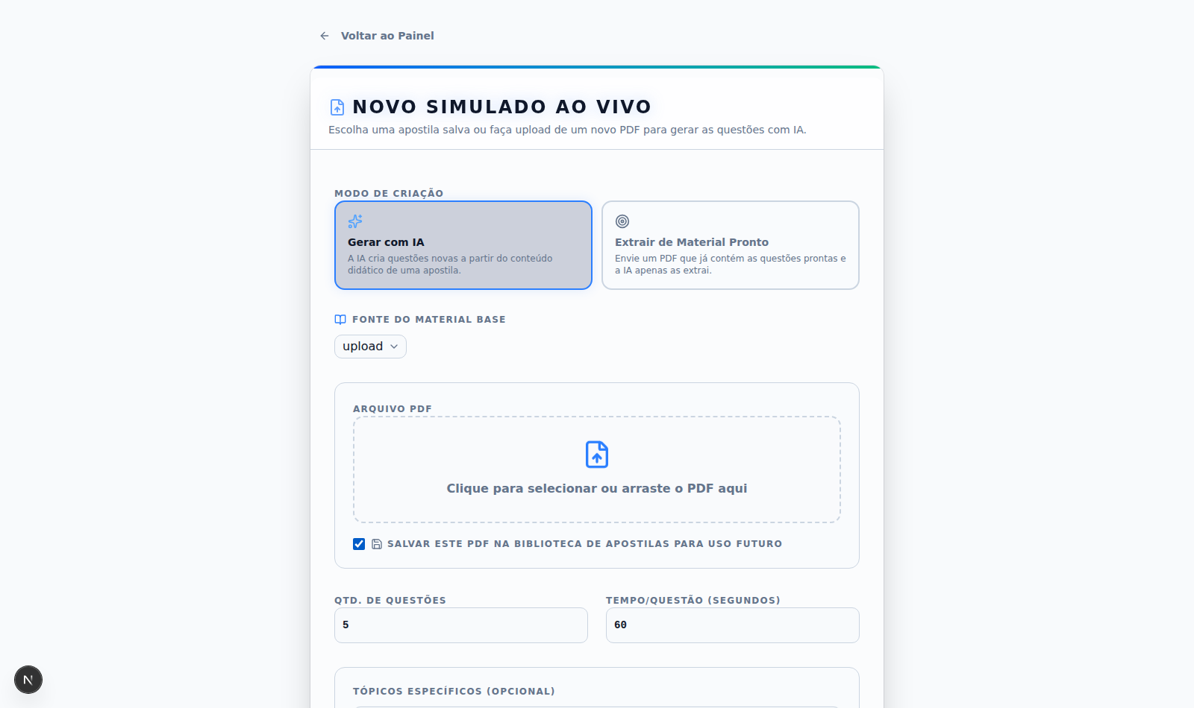
INTELIGÊNCIA ARTIFICIAL
Transforme qualquer PDF em simulado, em minutos
1
Leitura integral do material
A IA (Google Gemini) lê apostilas, leis, manuais ou vade mécuns completos, não apenas trechos.
2
Questões com justificativa técnica
Cada questão é gerada com enunciado, alternativas e explicação fundamentada na doutrina do material.
3
Dois modos de geração
Gere questões novas a partir do conteúdo, ou apenas extraia questões já prontas de um PDF existente.
4
Controle total do instrutor
Defina quantidade de questões, tempo por questão e tópicos específicos antes de lançar a sala.
SISTEMA PUMA • PLATAFORMA EDUCACIONAL TÁTICA
6

Slide 7
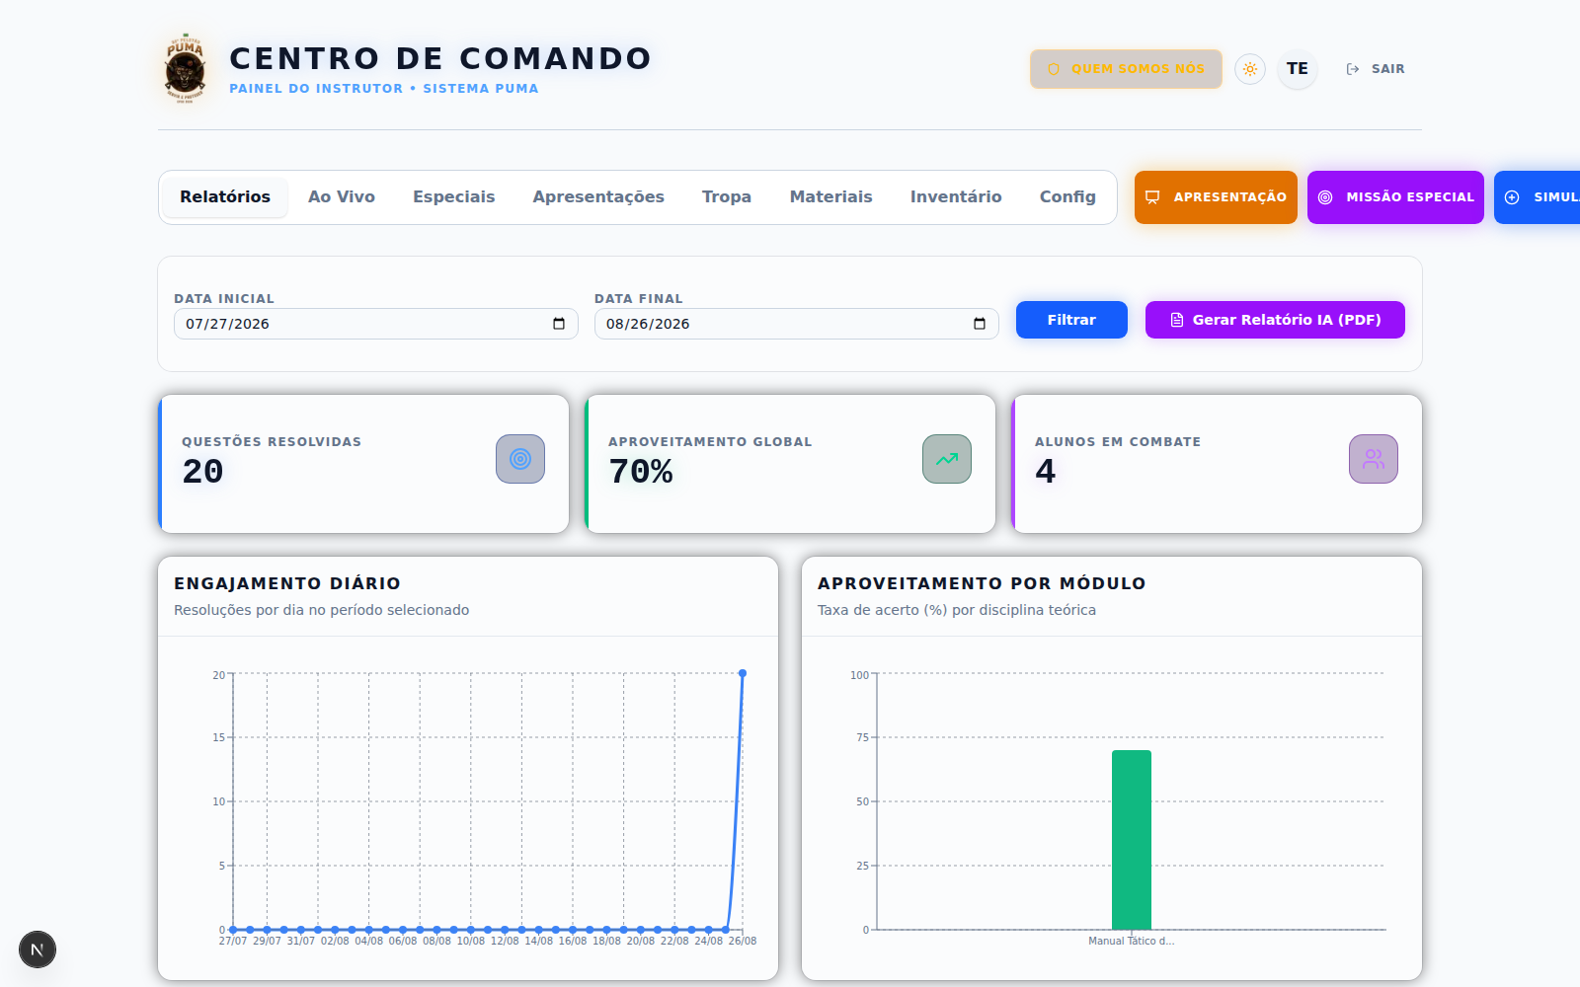
PAINEL DO INSTRUTOR
Dados de desempenho, direto ao ponto
Gráficos de engajamento diário, aproveitamento por módulo e relatórios em PDF gerados por IA — tudo em um único centro de comando, sem planilhas.
SISTEMA PUMA • PLATAFORMA EDUCACIONAL TÁTICA
7

Slide 8
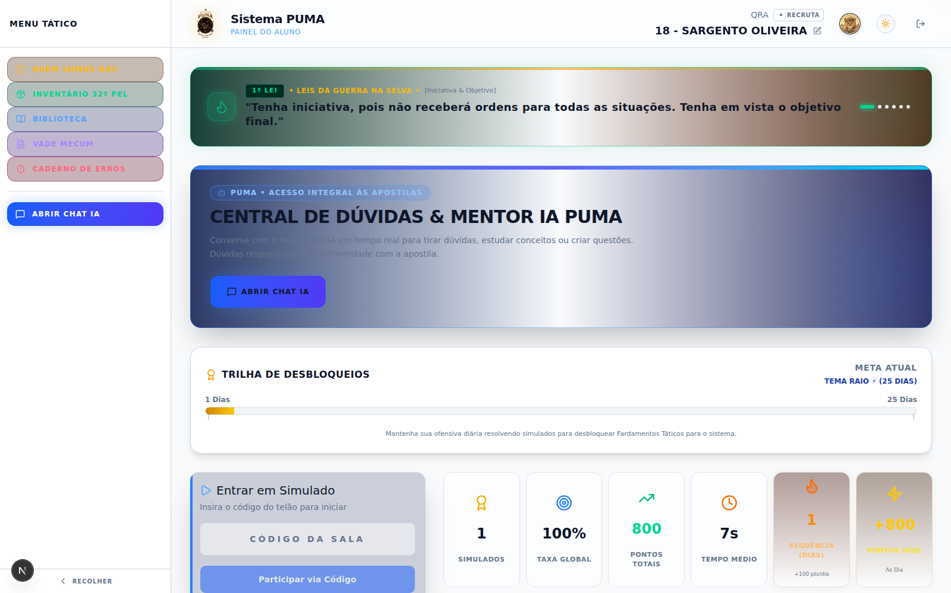
PAINEL DO ALUNO
Gamificação que mantém o aluno voltando todo dia
Sequência diária (streak) com metas e desbloqueios visuais
Ranking geral da turma atualizado em tempo real
Mural de brevês/medalhas por metas de desempenho
Caderno de erros automático para revisão focada
Mentor de estudos por IA disponível 24h
SISTEMA PUMA • PLATAFORMA EDUCACIONAL TÁTICA
8

Slide 9
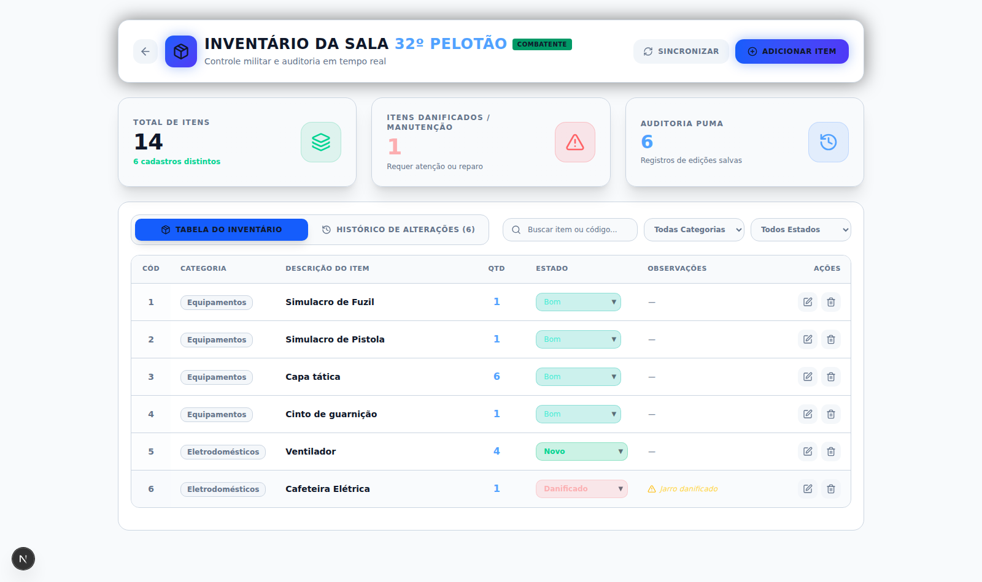
GESTÃO COMPLETA
Controle administrativo além da sala de aula
Do inventário de materiais didáticos e equipamentos ao histórico de auditoria de cada alteração — a plataforma também organiza a rotina administrativa da coordenação.
Inventário completo com categorias e estado dos itens
Histórico de alterações para auditoria total
Suspensão disciplinar e controle de turmas
Emissão de relatórios técnicos mensais em PDF
SISTEMA PUMA • PLATAFORMA EDUCACIONAL TÁTICA
9

Slide 10
SOB O CAPÔ
Tecnologia moderna, robusta e escalável
A mesma arquitetura que sustenta simulados simultâneos ao vivo para dezenas de alunos pode ser adaptada e hospedada com a identidade da sua instituição.
Next.js 15+
TypeScript
Socket.io
Framework full-stack React de alta performance
Tipagem estática para estabilidade do código
WebSockets para salas ao vivo em tempo real
Prisma ORM
Google Gemini
Tailwind + shadcn/ui
Banco de dados relacional type-safe (SQL/Postgres)
IA generativa para simulados e mentoria
Design system moderno com dark mode nativo
SISTEMA PUMA • PLATAFORMA EDUCACIONAL TÁTICA
10

Slide 11
SUA INSTITUIÇÃO, SUA MARCA
Um sistema sob medida para o seu contexto
O Sistema PUMA foi construído para a PMCE, mas a plataforma é adaptável a qualquer área de ensino de alta exigência: concursos públicos, cursinhos, faculdades, corporações e academias de formação.
Identidade visual
Conteúdo e regras
Infraestrutura
Logotipo, cores e brasão/mascote próprios
Bancos de questões e apostilas próprios
Hospedagem dedicada (VPS) ou nuvem
Temas desbloqueáveis alinhados à sua marca
Regras de pontuação e gamificação ajustáveis
Banco de dados isolado por instituição
Domínio e e-mail personalizados
Disciplinas e módulos configuráveis
Suporte técnico e atualizações contínuas
SISTEMA PUMA • PLATAFORMA EDUCACIONAL TÁTICA
11

Slide 12
PROPOSTA COMERCIAL
Um caminho de implantação sob medida
MAIS ESCOLHIDO
ESSENCIAL
PROFISSIONAL
INSTITUCIONAL
Para turmas únicas ou piloto
Para escolas e cursinhos
Para academias e corporações
✓
Simulados ao vivo ilimitados
✓
Tudo do Essencial
✓
Tudo do Profissional
✓
Gamificação e ranking
✓
IA generativa de questões
✓
Identidade visual sob medida (white-label)
✓
Painel do instrutor
✓
Mentor de estudos por IA
✓
Hospedagem dedicada e suporte prioritário
✓
1 turma / até 40 alunos
✓
Múltiplas turmas e relatórios PDF
✓
Integrações e módulos personalizados
SISTEMA PUMA • PLATAFORMA EDUCACIONAL TÁTICA
12

Slide 13
VAMOS LEVAR ESSA EXPERIÊNCIA
PARA A SUA INSTITUIÇÃO?
Agende uma demonstração ao vivo do Sistema PUMA e receba uma proposta de customização para a sua marca.
AGENDAR DEMONSTRAÇÃO
fernandoplaysson11@gmail.com
Sistema PUMA • 32º Pelotão • CFSD PMCE

